Slide 1
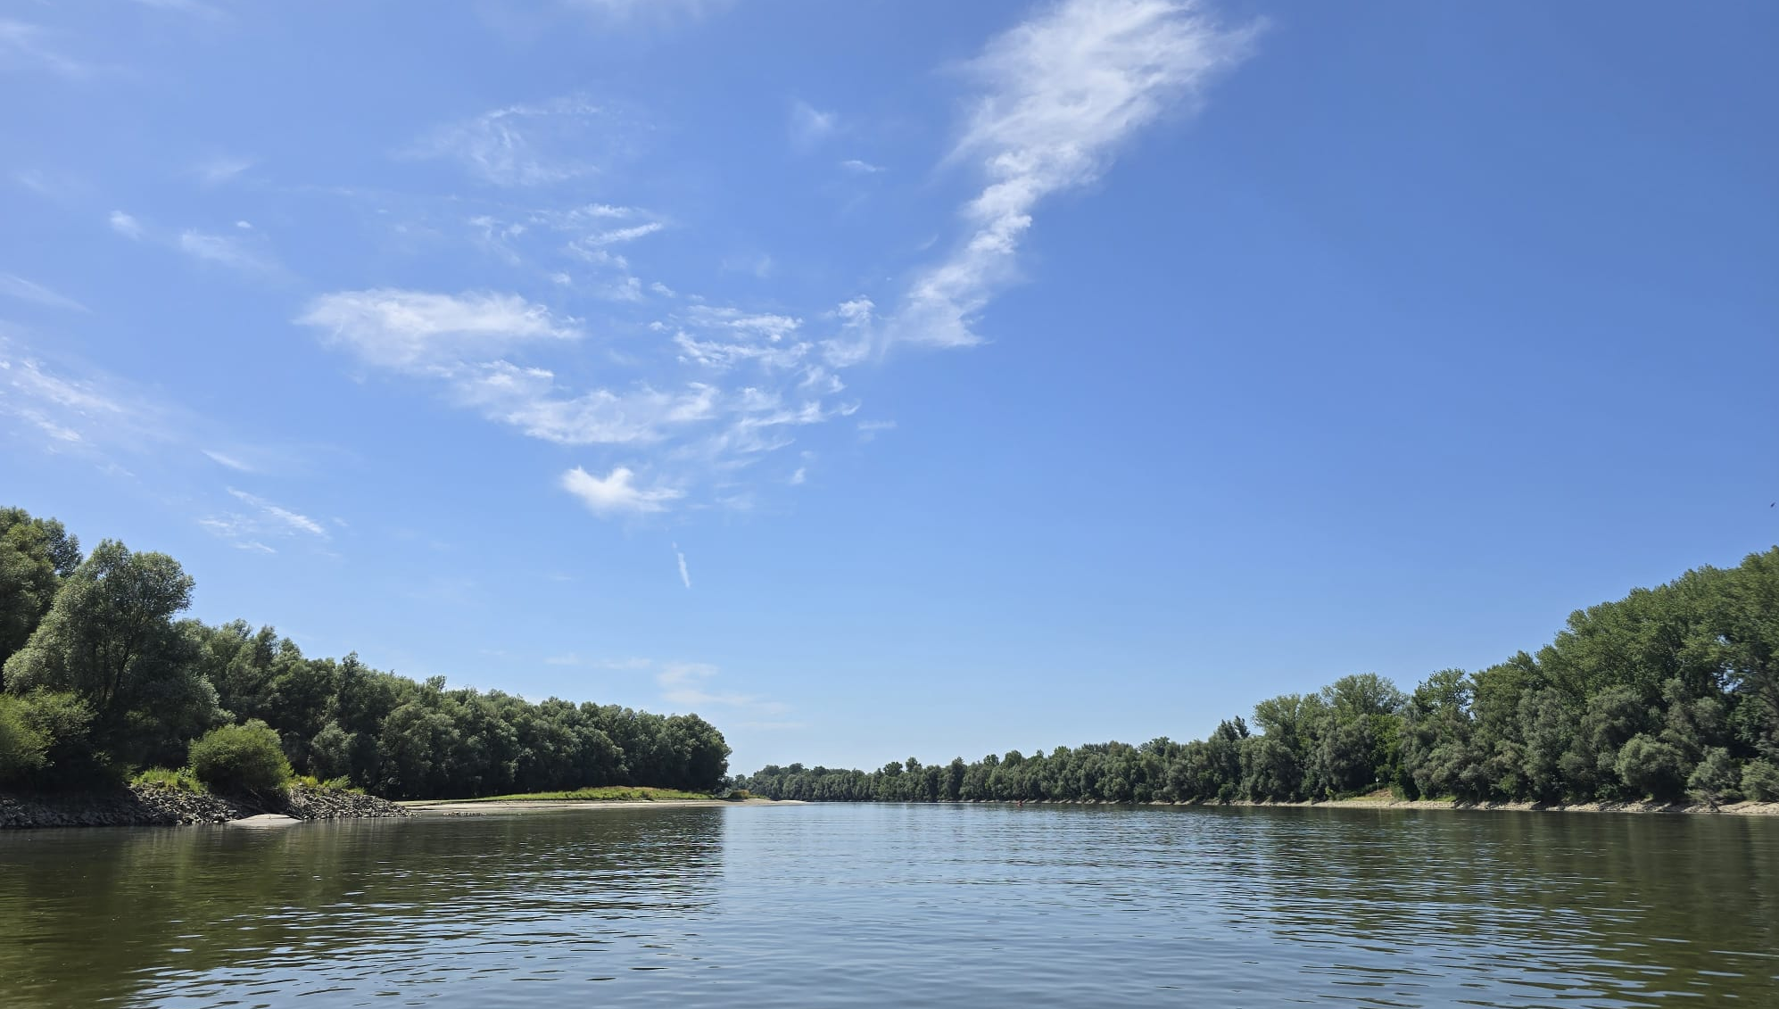



Dnevno-noćne promjene sastava i strukture zajednice riba u Dunavu i donjem toku Drave u Hrvatskoj
David Dianežević^{1,}, Roman Karlović¹, Filip Cvetko¹, Iva Jakopčević¹, Sara Pleše¹, Nikola Renić¹, Sven Horvatić¹, Goran Tvrdinić¹, Siniša Vajdić¹, Zoran Marčić¹, Marko Ćaleta², Davor Zanella¹, Perica Mustafić¹
¹ Sveučilište u Zagrebu Prirodoslovno-matematički fakultet, Biološki odsjek. 10000 Zagreb, Hrvatska
² Sveučilište u Zagrebu Učiteljski fakultet, 10000 Zagreb, Hrvatska
*Autor za dopisivanje: david.dianezevic@biol.pmf.hr
JUČER, DANAS, SUTRA
Osijek, 1. – 2.10.2026.

Slide 2
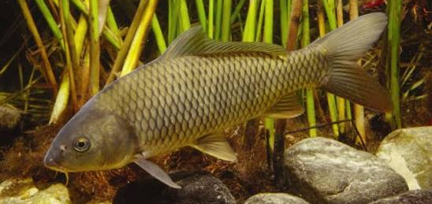
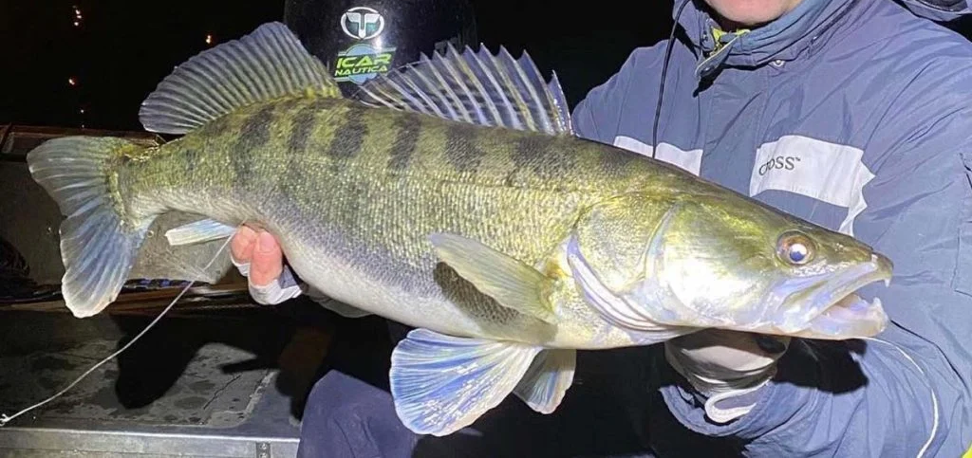
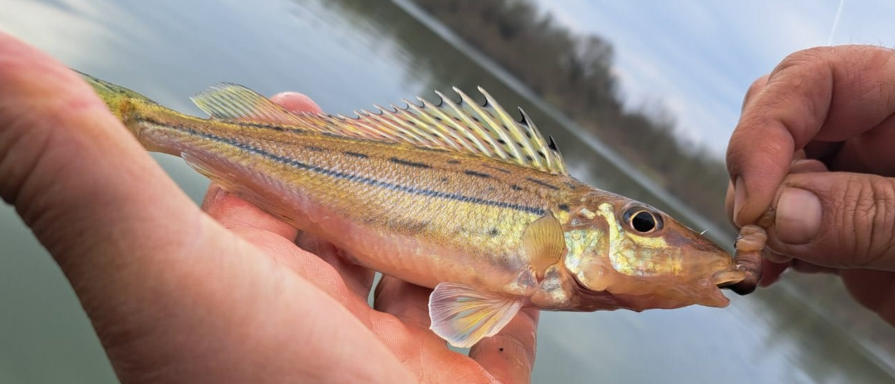
Kao biolog koji se bavi istraživanjem riba nerijetko se susrećem s ovakvim i sličnim pitanjima…..
Koliko vrsta riba živi u Dunavu/Dravi/Savi/Kupi?
Koja je vrsta najbrojnija u Dunavu?
Koju vrstu je najlakše uloviti u Dunavu?
Je li bolje loviti ribe po danu ili po noći?
Zašto je ta riba nekada na tom mjesu, a nekada drugdje?
Čime se ta riba hrani?
Kako izgleda jedan dan u životu ribe? - radoznali školarci ☺
Naizgled banalno, ali zapravo jako zanimljivo !

Slide 3
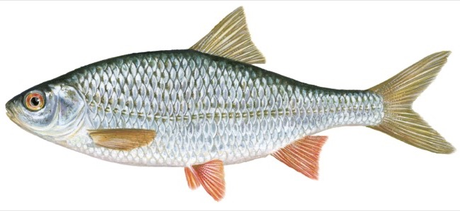
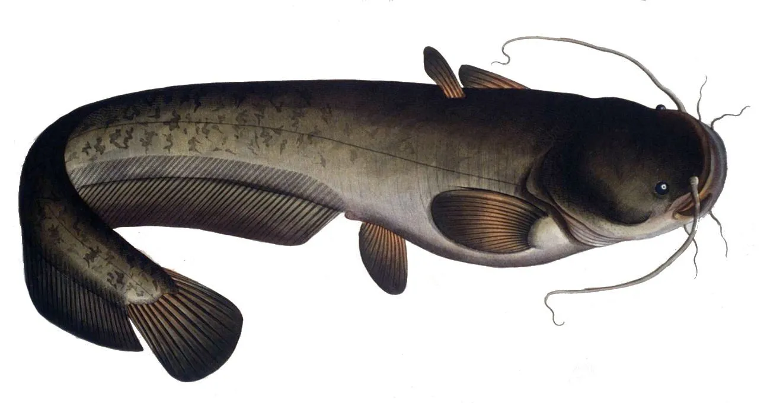
Jedi i/ili budi pojeden.
A odgovor se krije u tako istinitom pravilu u živom svijetu……
hranjenje i/ili izbjegavanje predatora - značajan dio dnevnog ciklusa
uglavnom aktivne ili tijekom dana ili tijekom noći
manji broj vrsta aktivan u sumrak i zoru
šaranke (Cypriniformes) - aktivni danju
somovi (Siluriformes) - aktivni noću
Što se događa sa zajednicom riba tijekom dana i tijekom noći ?
Notes:
Tijekom dana i noći ribe često izmjenjuju razdoblja povećane aktivnosti i relativnog mirovanja, pri čemu su ti obrasci ponašanja usko povezani s dostupnošću hrane, prisutnošću predatora te sposobnošću percepcije okoliša.

Slide 4


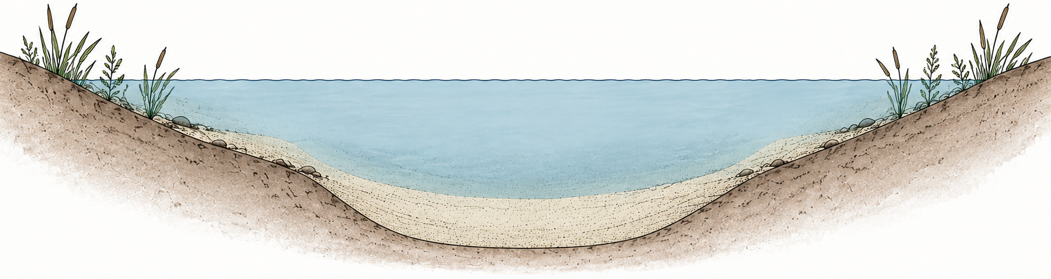





Zajednice riba u tekućicama - DAN
PREMA VELIČINI
  priobalna staništa – manje jedinke
  glavni tok – potamalne vrste i krupne jedinke
PREMA TAKSONOMIJI
  priobalna staništa – Cypriniformes
  glavni tok – Perciformes, Siluriformes
Notes:
Noćna kretanja riba prema obalnim staništima rijeka - opći obrascem ponašanja riba.
Tijekom dana glavni tok naseljavaju uglavnom tzv. potamalne vrste te krupnije jedinke drugih uobičajenih vrsta
Tijekom noći krupnije jedinke migriraju u priobalna staništa, što je u središnjoj Europi osobito izraženo kod krupatice (Blicca bjoerkna). Sličan obrazac zabilježen je i kod bodorke (Rutilus rutilus), klena (Squalius cephalus), jeza (Leuciscus idus) i smuđa (Sander lucioperca).
Osim toga, dio vrsta pokazuje povećanu noćnu aktivnost i u otvorenim dijelovima rijeke, poput bjeloperajne krkuše (R. vladykovi), što dodatno doprinosi promjenama u sastavu zajednica (Wolter i Freyhof 2004).
Takvi obrasci izmjene sastava ribljih zajednica tijekom dana i noći tipični su za tekućice neovisno o njihovoj veličini (Nowak i sur. 2019).
Dnevno-noćne razlike u sastavu zajednica riba ne očituju se samo kroz promjene u brojnosti i biomasi, već i kroz pojavu indikatorskih vrsta vezanih uz određeno doba dana i tip mikrostaništa. Tako su Erős i sur. (2008), istražujući dnevne i noćne promjene ribljih zajednica Dunava u Mađarskoj, pokazali da nijedna vrsta nije bila značajan indikator dnevnog razdoblja, dok je više vrsta identificirano kao indikatori noćnog uzorkovanja.
Najvišu indikatorsku vrijednost pokazala je bjeloperajna krkuša, a slijedile su je bodorka i smuđ. Prugasti balavac (G. schraetser) identificiran je kao značajna noćna indikatorska vrsta prirodnih, pjeskovitih obalnih staništa.

Slide 5
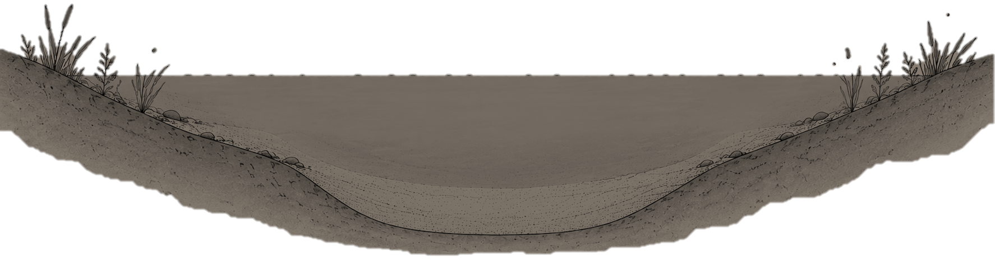


Zajednica riba u tekućicama – NOĆ
PREMA VELIČINI
  priobalna staništa – krupnije jedinke
  glavni tok – dominiraju pojedine pridnene vrste
PREMA TAKSONOMIJI
  priobalna staništa – Cypriniformes, Perciformes, Siluriformes

Slide 6
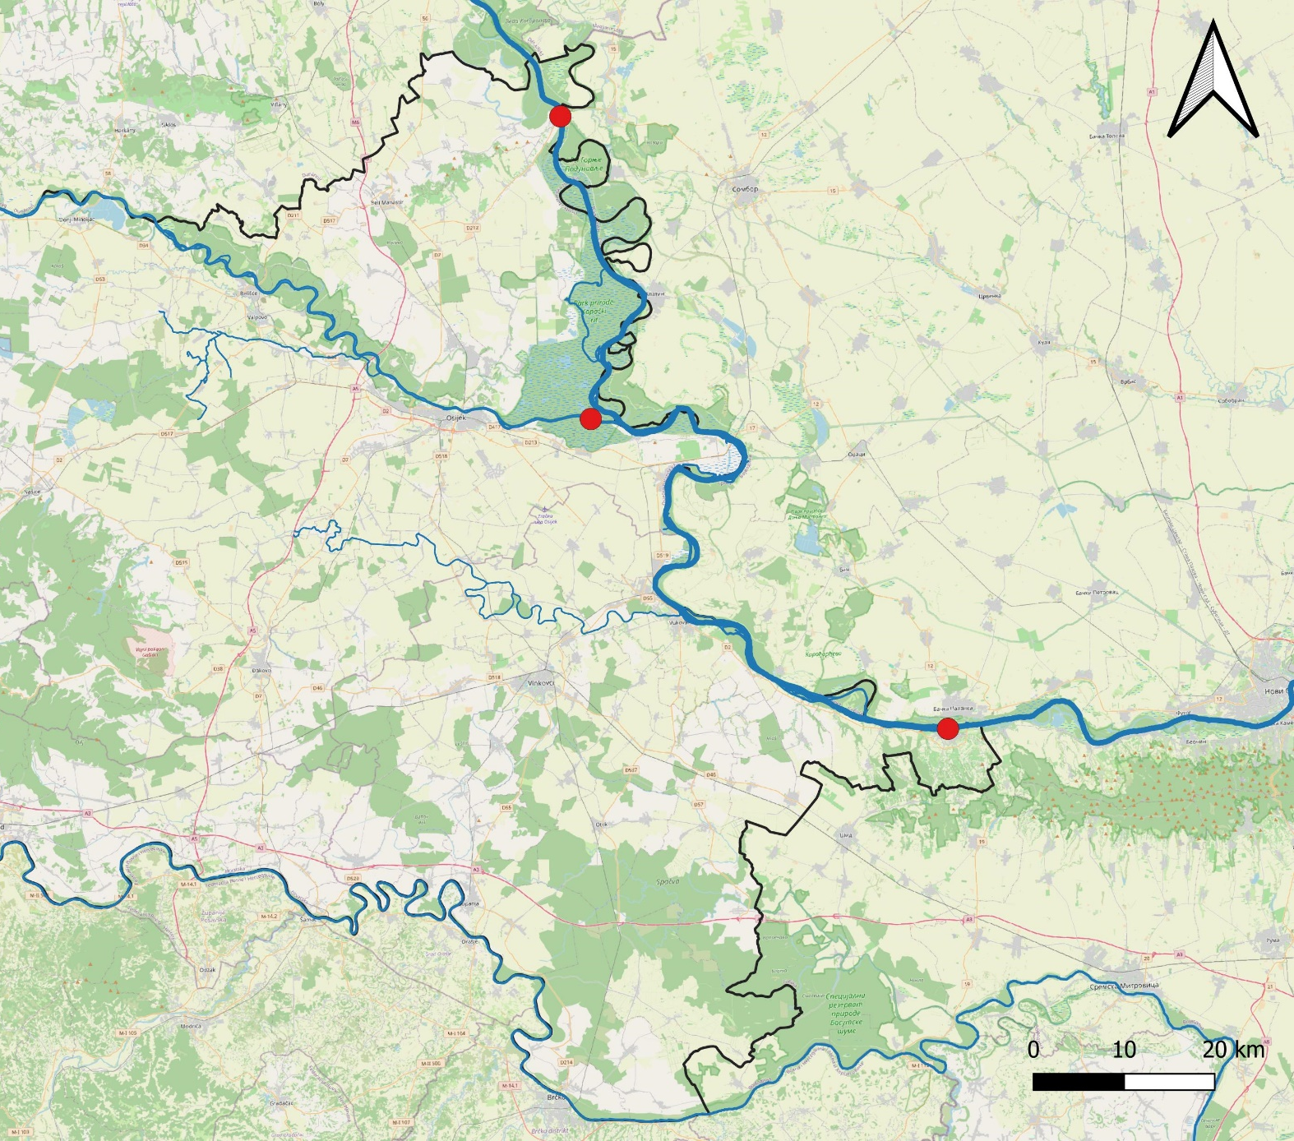
PODRUČJE ISTRAŽIVANJA
CILJ ISTRAŽIVANJA
Dunav, Batina
utvrditi razlike u sastavu zajednice i veličinskih struktura riba između dnevnog i noćnog razdoblja u priobalnom pojasu Dunava i donjeg toka Drave
Drava (5 rkm), Bijelo Brdo
Dunav, Ilok
3 lokaliteta istraživanja
5 transekata duljine 500 m na svakom lokalitetu
jedinice analize - transekti

Slide 7
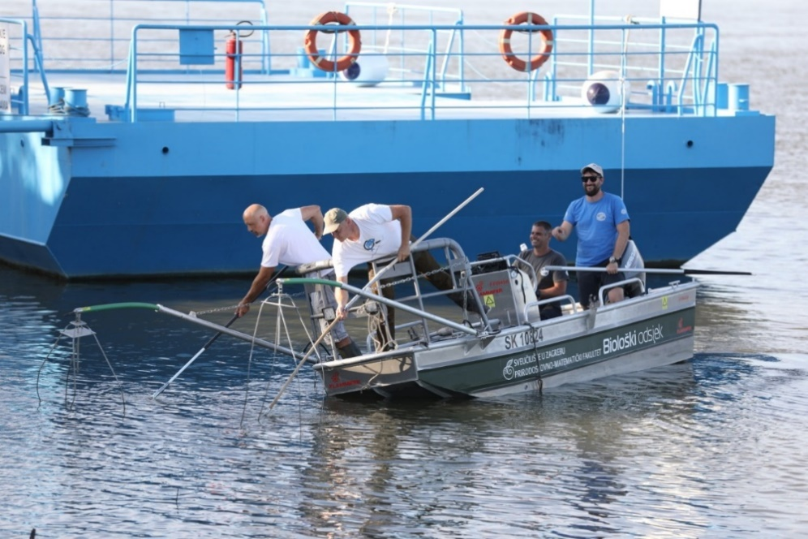
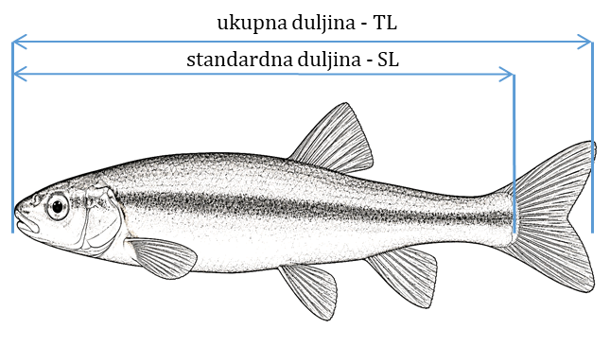
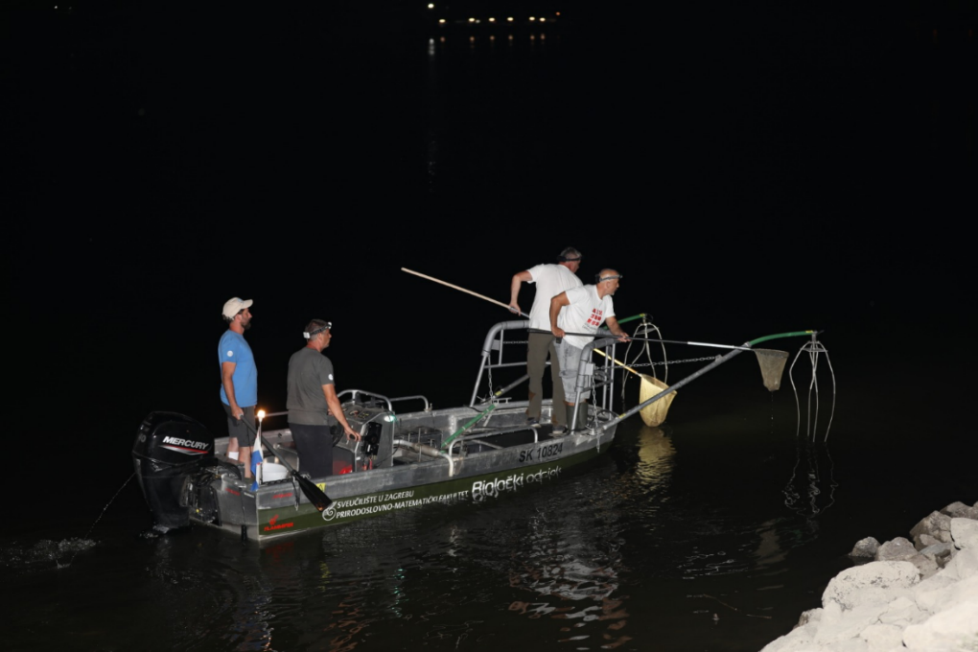
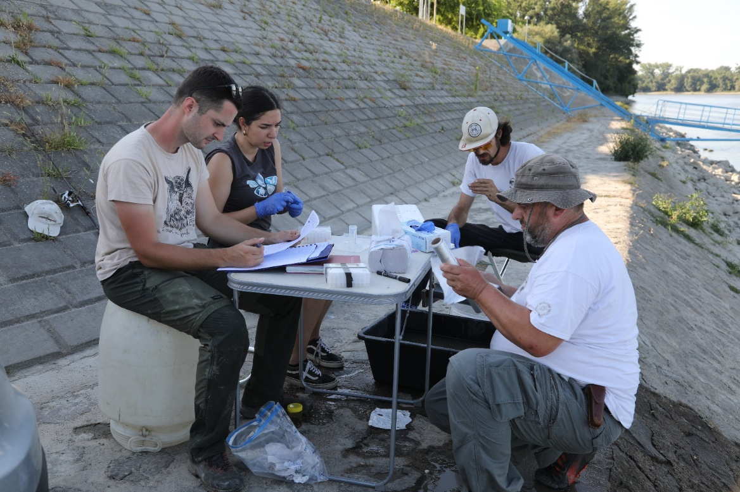
Što smo radili na terenu?
elektrorivolov
mjerenje ukupne duljine tijela svim ulovljenim ribama

Slide 8
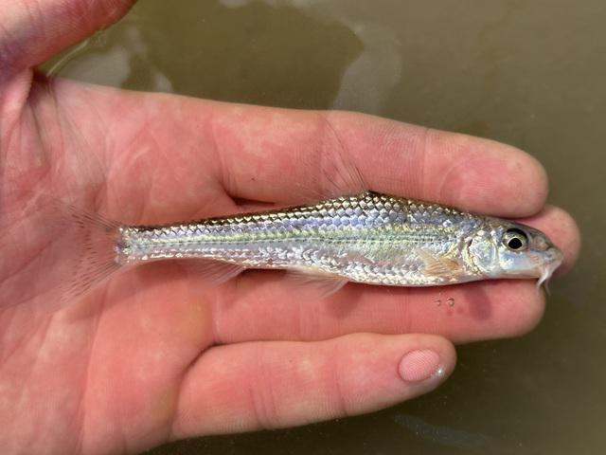
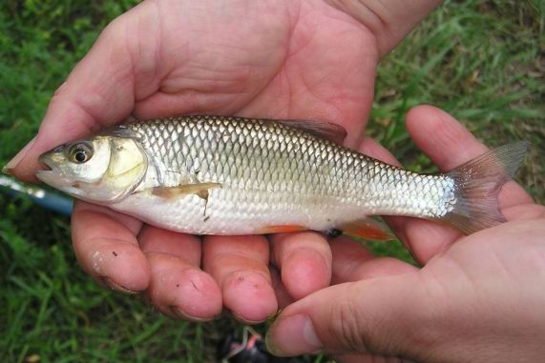
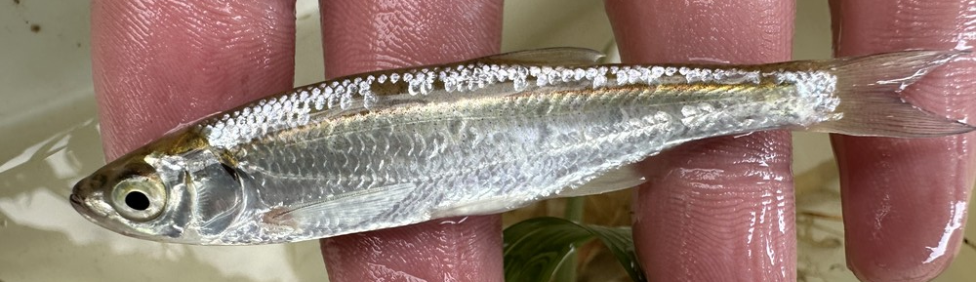
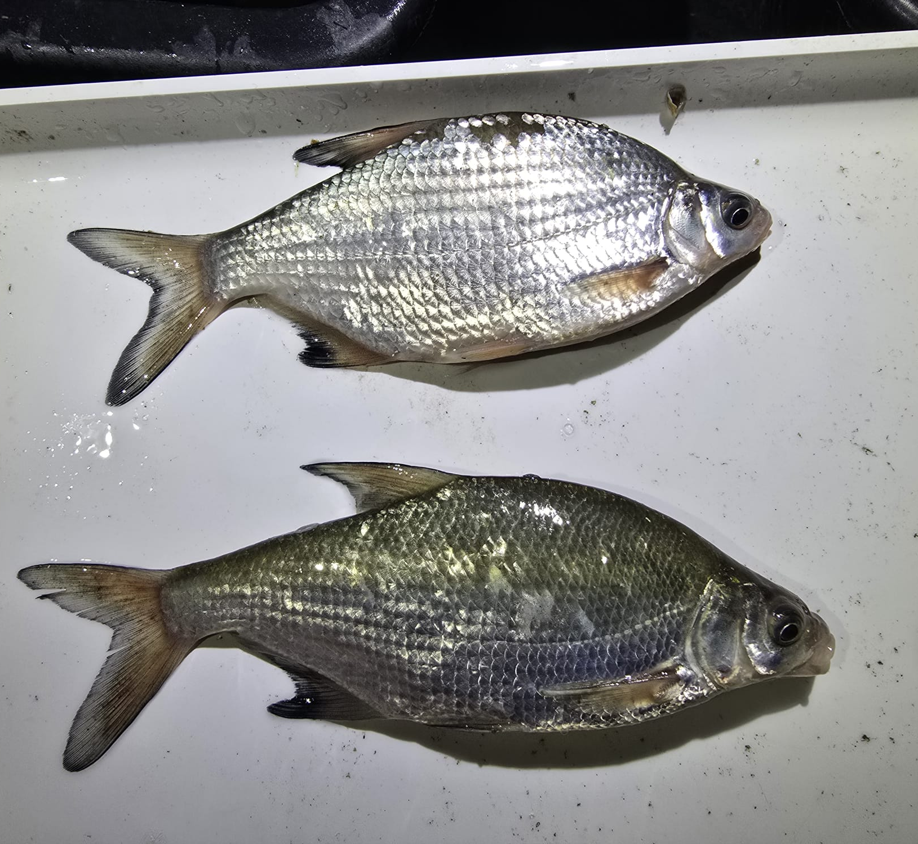
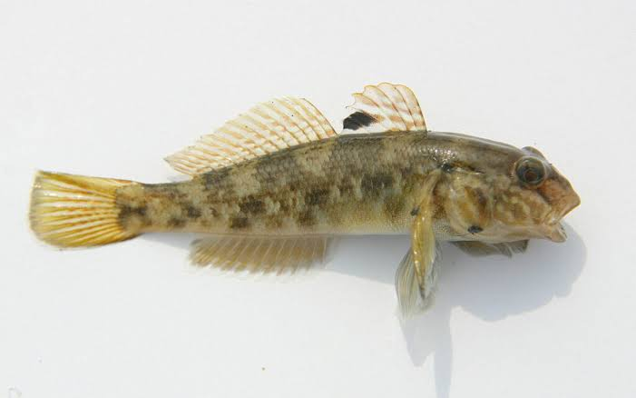
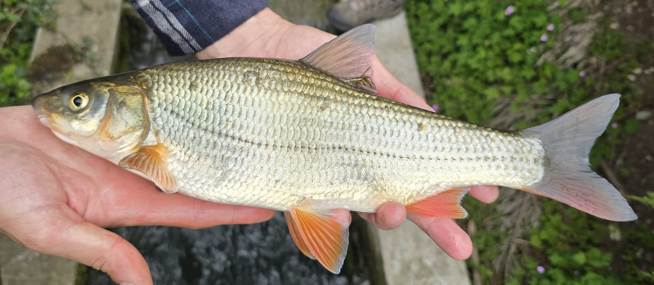
Rezultati
34 vrsta riba i paklara raspoređenih u 11 porodica

Slide 9
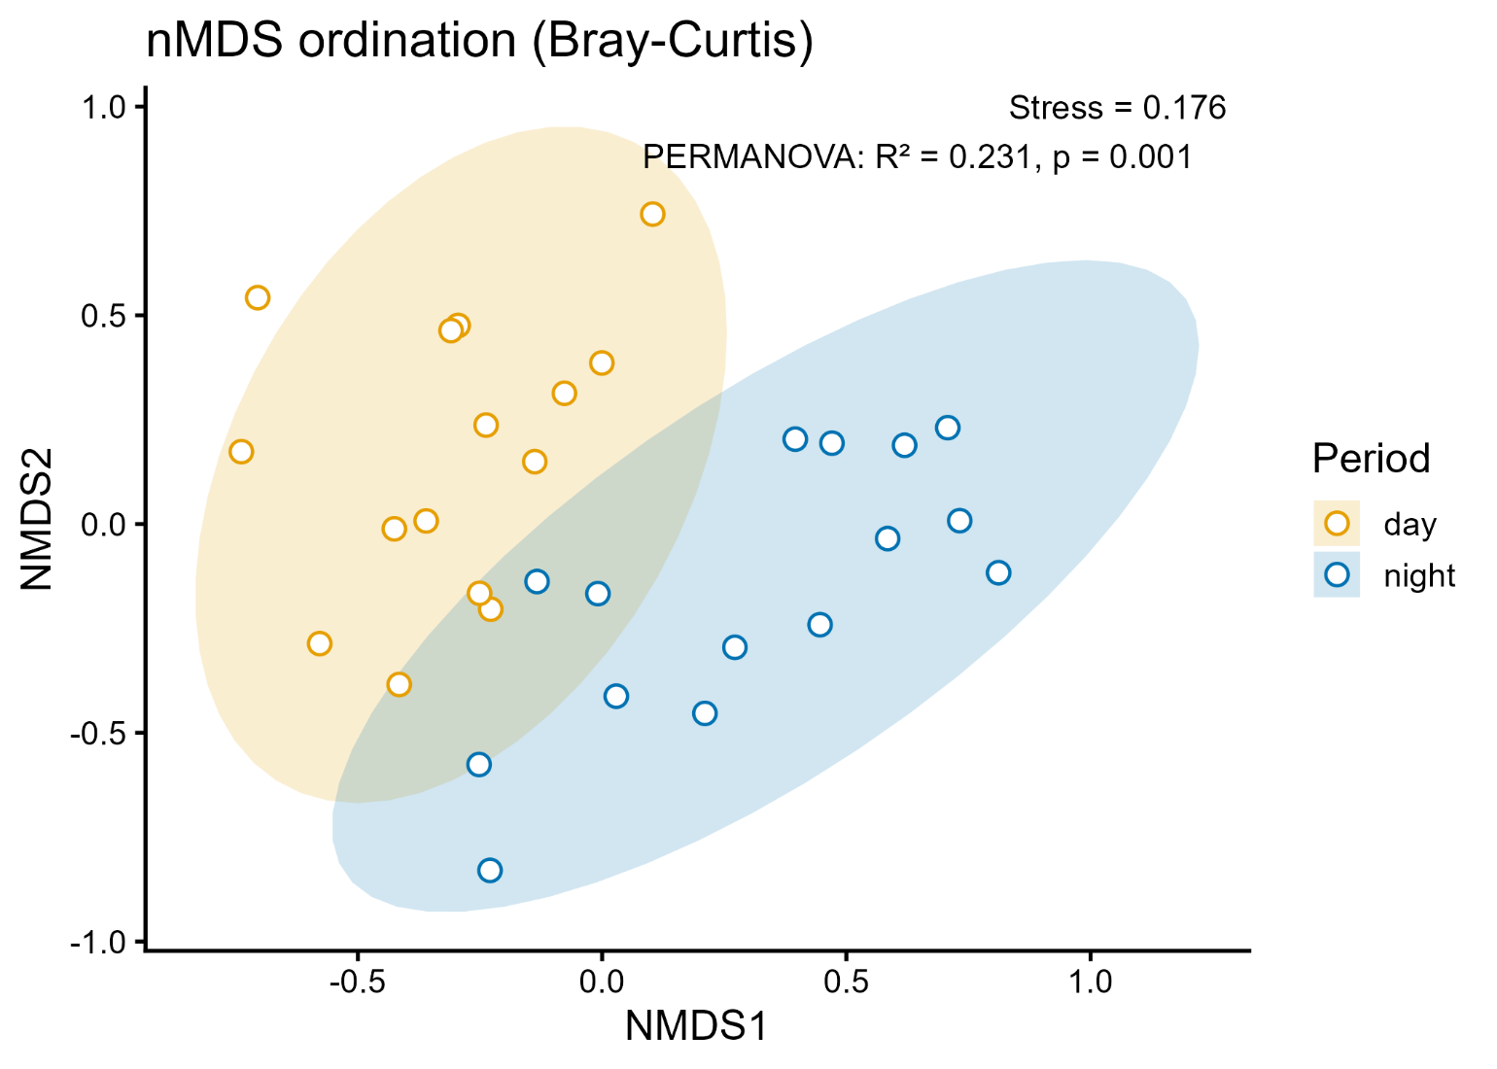
Razlikuju li se sastavi zajednica riba s obzirom na doba dana u Dunavu i Dravi?
statistički se značajno razlikuju
u prosjeku noćni uzorci imaju 5 vrsta više od dnevnih
LOKALITET | DOBA DANA | BROJ VRSTA
BATINA | DAN | 19
 | NOĆ | 27
BIJELO BRDO | DAN | 20
 | NOĆ | 24
ILOK | DAN | 22
 | NOĆ | 26
Noću lovimo više vrsta – odnosno vrste koje nismo uzorkovali danju !!!

Slide 10

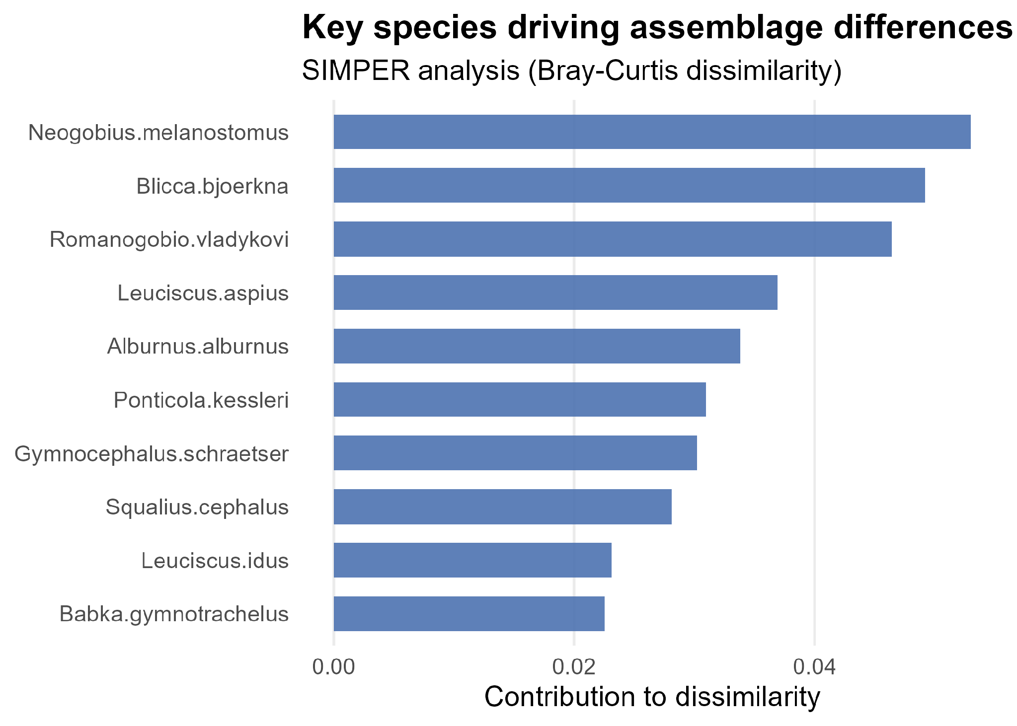
Koje vrste uzrokuju da se ribe u priobalnim područjima Dunava i Drave razlikuju između dana i noći?
glavočić okrugljak
krupatica
bjeloperajna krkuša
bolen (bucov)
….
Vrste koje doprinose razlici u zajednicama
Neogobius melanostomus
Blicca bjoerkna
Romanogobio vladykovi
Leucaspius aspius
Alburnus alburnus
Ponticola kessleri
Gymnocephalus schraetser
Squalius cephalus
Leuciscus idus
Babka gymnotrachelus
Koje vrste se mogu uloviti uglavnom samo po noći? - INDIKATORSKE VRSTE
krupatica
prugasti balavac
bjeloperajna krkuša
smuđ
DOPRINOS RAZLIČITOSTI

Slide 11
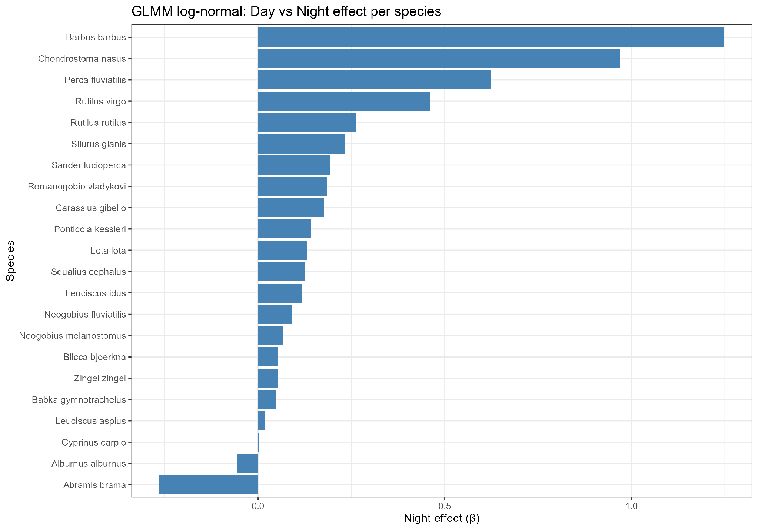
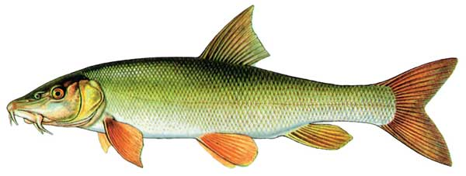
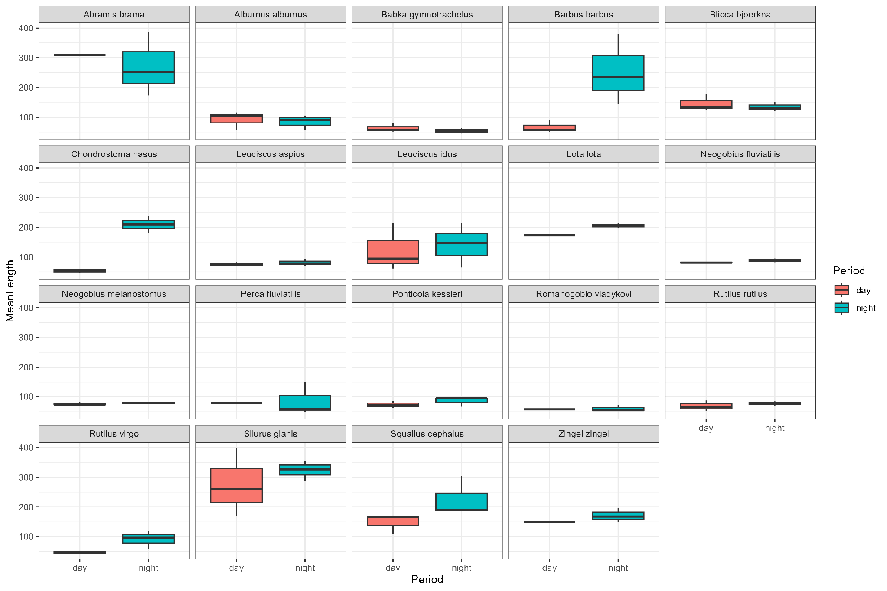


Postoji li razlika u veličini (duljini tijela) ulovljenih riba po danu i po noći?
Postoji značajna razlika!!!
Veće ribe su lovljene noću
Barbus barbus
Chondrostoma nasus
Perca fluviatilis
Rutilus virgo
Rutilus rutilus
Silurus glanis
Sander lucioperca
Romanogobio vladykovi
Carassius gibelio
Ponticola kessleri
Lota lota
Squalius cephalus
Leuciscus idus
Neogobius fluviatilis
Neogobius melanostomus
Blicca bjoerkna
Zingel zingel
Babka gymnotrachealus
Leuciscus aspius
Cyprinus carpio
Alburnus alburnus
Abramis brama
DULJINA TIJELA

Slide 12

Zašto je po noći lovljeno više vrsta i više jedinki?
  različite ribe su različito aktivno s obzirom na doba dana → aktivne ribe se učinkovitije uzorkuju od onih koji se skrivaju
  riba tijekom dana ranije mogu uočiti istraživače i izbjegnuti ulov u usporedbi s noćnim razdobljem
  razlike u korištenju resursa između dana i noći → dnevne migracije između priobalnih staništa i glavnog toka rijeke

Slide 13
Što bi bilo dobro upamtiti?
dan i noć ne daju istu sliku zajednice riba
noćno uzorkovanje otkriva drugačiji sastav i veličinsku strukturu zajednice riba u priobalnom pojasu velikih rijeka
dnevno-noćna dinamika povezana je s lateralnim premještanjem riba između priobalne i dublje/središnje zone riječnog korita

Slide 14
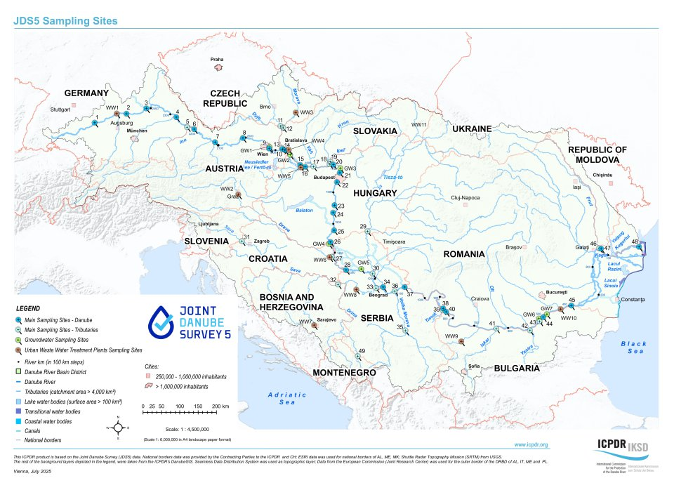

Istraživanje je provedeno u sklopu projekta „Joint Danube Survey 5”

Slide 15
